Slide 1
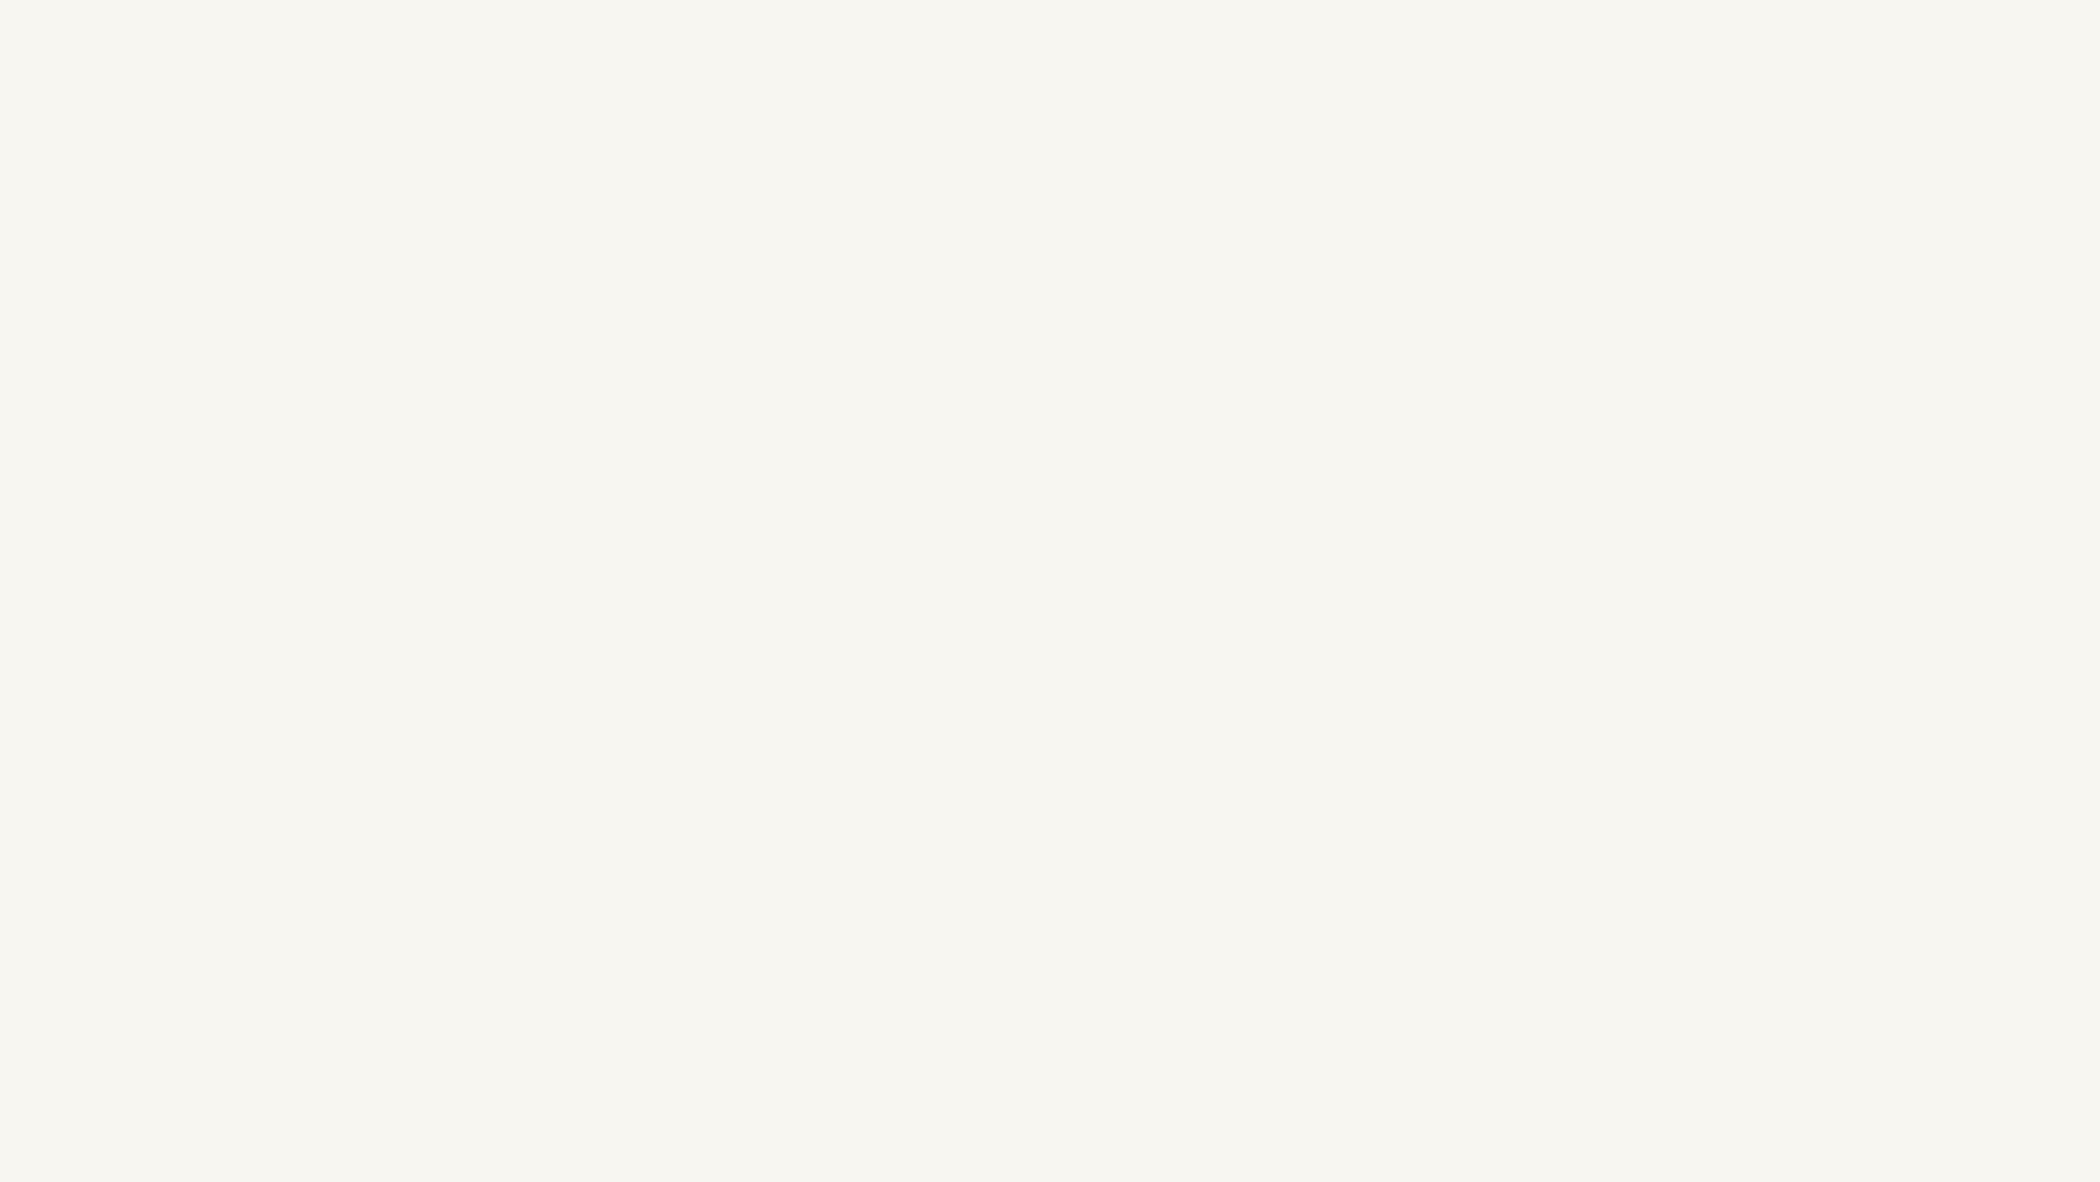
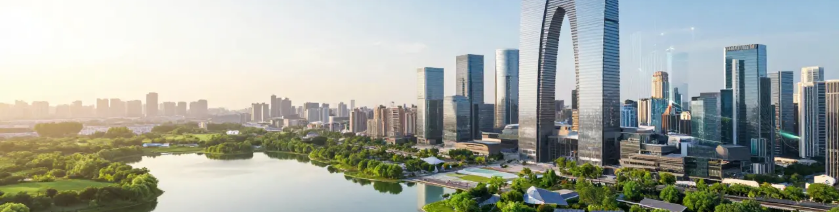

CITIZEN FIRST, FUTURE FOCUSED
시민과 함께, 미래로!
환경과 경제가 공존하는
새로운 창원
AI 첨단산업 육성 · 5천억 펜타곤 펀드 · 주남저수지 국가정원 승격
스마트 복지체계 구축 · 글로벌 하이브리드 시티 구현
창원시장 후보
송형근 정책 기획서

Slide 2

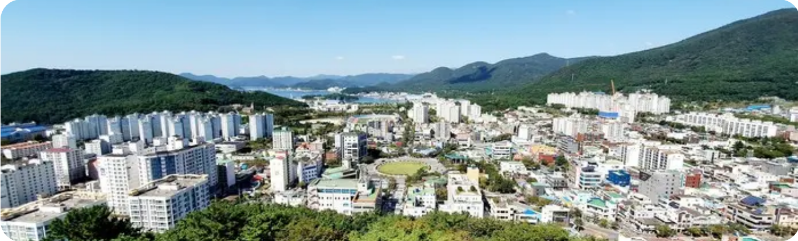









송형근의 정책 철학
창원 시민께 드리는 약속:
위기를 넘어 새로운 기회로
"창원의 위기는 좌절의 순간이 아닌, 새로운 도약의 기회입니다."
존경하는 창원 시민 여러분, 과거 대한민국 산업화의 심장이었던 창원은 지금 인구 100만 붕괴, 경제 침체, 환경 갈등이라는 복합적 위기 앞에 서 있습니다.
이는 기존 성장 모델의 한계입니다. 저는 단순히 과거를 답습하지 않겠습니다. 창원의 도시 운영 체계를 근본적으로 혁신하여, 산업 생산과 시민의 삶이 유기적으로 연결되는 지속가능한 모델을 제시하겠습니다.
혁신적 경제 성장
AI 첨단산업과 펜타곤 펀드로 청년 일자리 창출
시민과 함께, 미래로 나아가는 '글로벌 산업생태도시'를 실현하여 창원의 미래 50년을 새롭게 디자인하겠습니다.
지속가능한 환경
주남저수지 국가정원 승격과 힐링 도시 조성
따뜻한 스마트 복지
AI 돌봄과 달빛 어린이병원 등 체감형 복지
송형근 창원시장 후보
#시민과함께
#미래로
#환경과경제의공존
Global Industrial Eco-City Changwon Vision 2030

Slide 3


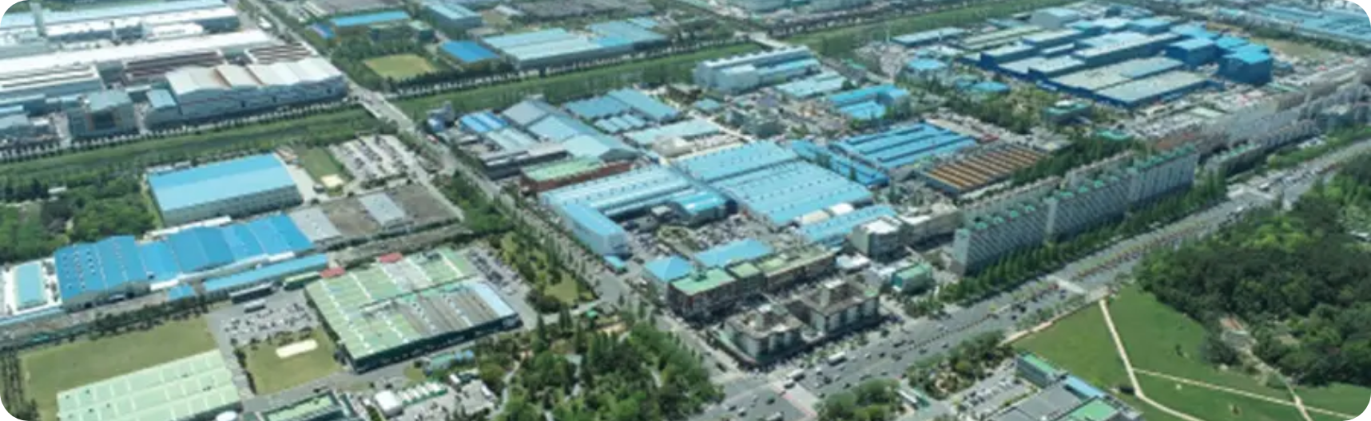
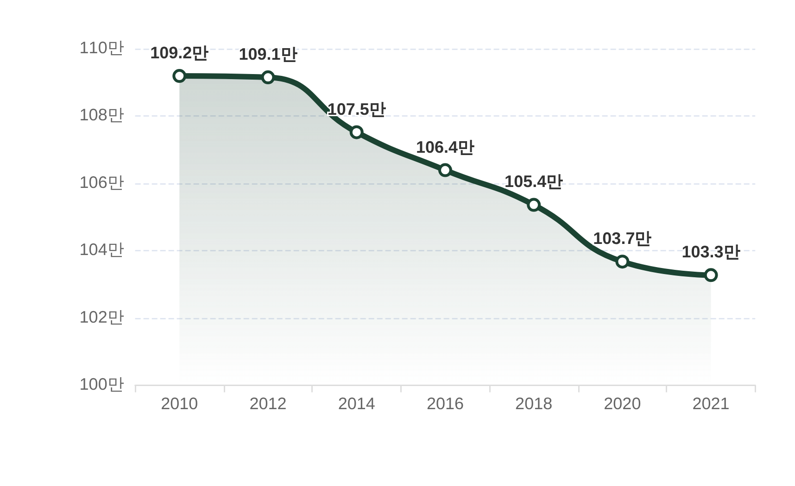





창원의 오늘: 100만 대도시 붕괴와 구조적 위기 진단
성장 엔진의 노후화와 인구 유출로 인한 도시 활력 저하
창원시 연도별 인구 추이 (2010-2021)
2023년 12월 기준, 99만 9,858명으로 100만 명 선 붕괴
청년층의 지속적인 유출
일자리 부족과 교육·문화 인프라 불균형으로 인해 젊은 층이 타 지역으로 이탈
전통 제조 산업의 성장 한계
기존 기계·방산·원전 산업의 디지털 전환 지체 및 글로벌 경쟁력 약화 우려
구도심과 신도심의 불균형
노후화된 구도심의 재생 속도 저하와 신도심 집중 현상으로 인한 도시 내 갈등
"14년 만의 인구 감소 – 도시 생존을 위한 골든타임이 얼마 남지 않았습니다."
송형근 창원시장 후보 정책 기획서 | 글로벌 산업생태도시 창원

Slide 4
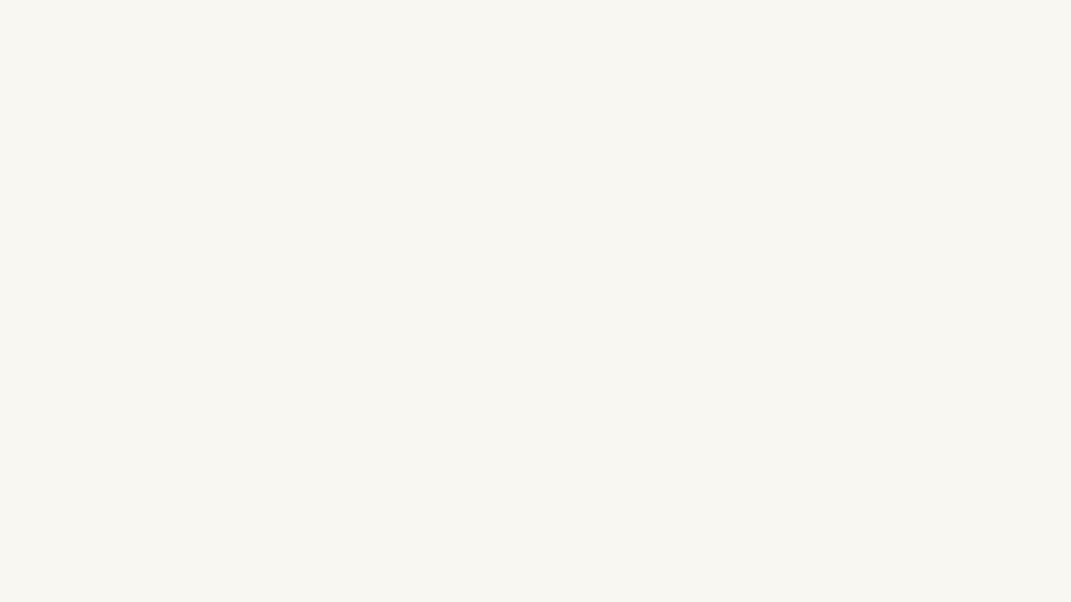












VISION 2030
정책 비전: 글로벌 산업생태도시 창원
산업과 자연, 경제와 환경이 유기적으로 공존하는 지속가능한 미래 모델을 구축합니다.
경제·산업 혁신
환경·힐링 정원
AI 첨단산업 육성 및 5천억 원 펜타곤 펀드 조성을 통해 미래 성장 동력을 확보하고 양질의 청년 일자리를 창출합니다.
주남저수지 국가정원 승격과 국립자연사박물관 유치를 통해 세계적인 생태 관광 명소이자 힐링 도시로 도약합니다.
PILLAR 01
PILLAR 02
스마트 복지 체계
하이브리드 시티
AI 돌봄 시스템과 달빛 어린이병원 확대로 소외 없는 포용 복지를 구현하고 시민의 생명과 안전을 보장합니다.
구도심의 역사와 신도심의 활력을 융합하여 산업 유산이 문화가 되는 조화로운 글로벌 하이브리드 도시를 완성합니다.
PILLAR 03
PILLAR 04
"산업 기능과 생활 기능의 유기적 연계"
"지속가능한 성장의 새로운 표준"
"시민 모두가 행복한 창원"
송형근 창원시장 후보 정책 기획서 | 글로벌 산업생태도시 창원

Slide 5



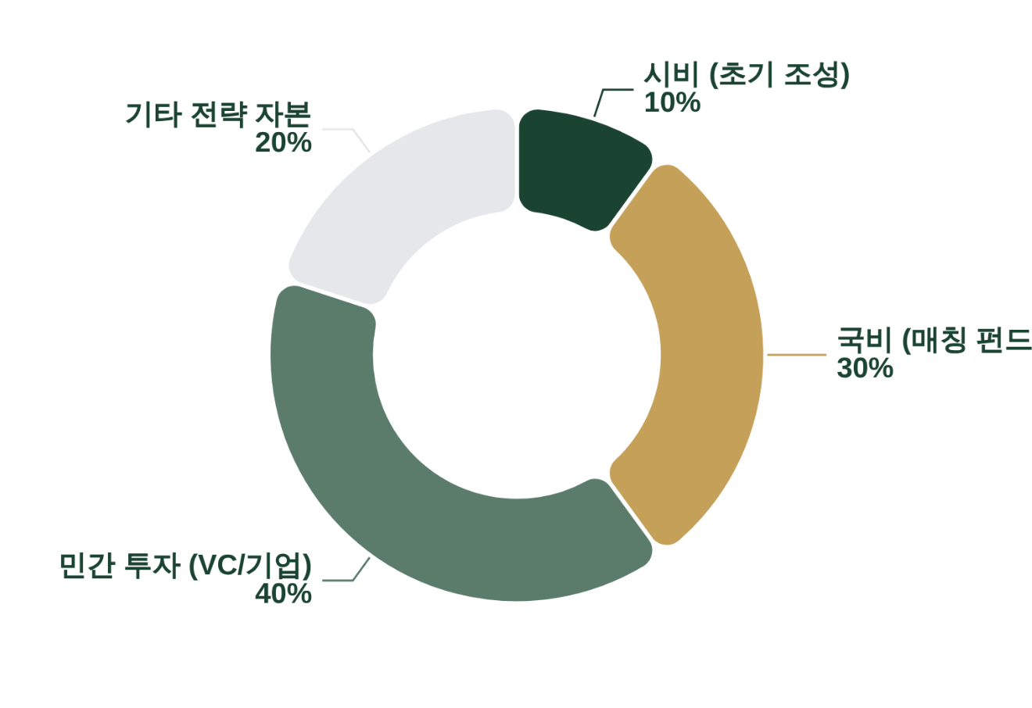


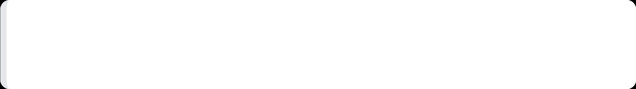



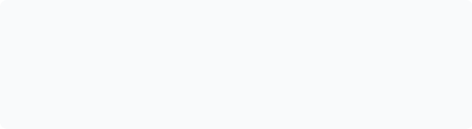
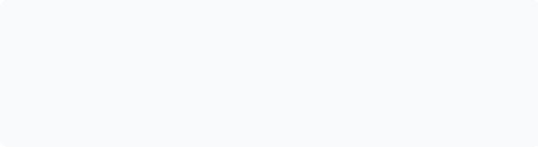
핵심 정책 1
경제·산업 혁신
5천억 규모 ‘펜타곤 혁신펀드’와 청년 일자리
창원의 미래 50년 성장 동력 확보
펜타곤 혁신펀드 재원 조달 계획
신산업 유망 기업 집중 투자
AI, 로봇, 방산, 원전 등 창원 특화 산업 기반의 스타트업 및 혁신 기업 육성
청년 고부가가치 일자리 창출
데이터 사이언티스트, AI 엔지니어 등 청년이 선호하는 양질의 테크 일자리 제공
이노베이션 아카데미 운영
펀드와 연계하여 실무형 AI 인재 1,200명 양성 (2030년 누적 목표)
총 조성 규모
목표 기간
5,000억 원
2026 ~ 2030
청년 인구 순유입 전환을 위한 2030 비전
AI 분야 신규 일자리 3,000개 창출
송형근 창원시장 후보 정책 기획서 | 글로벌 산업생태도시 창원

Slide 6
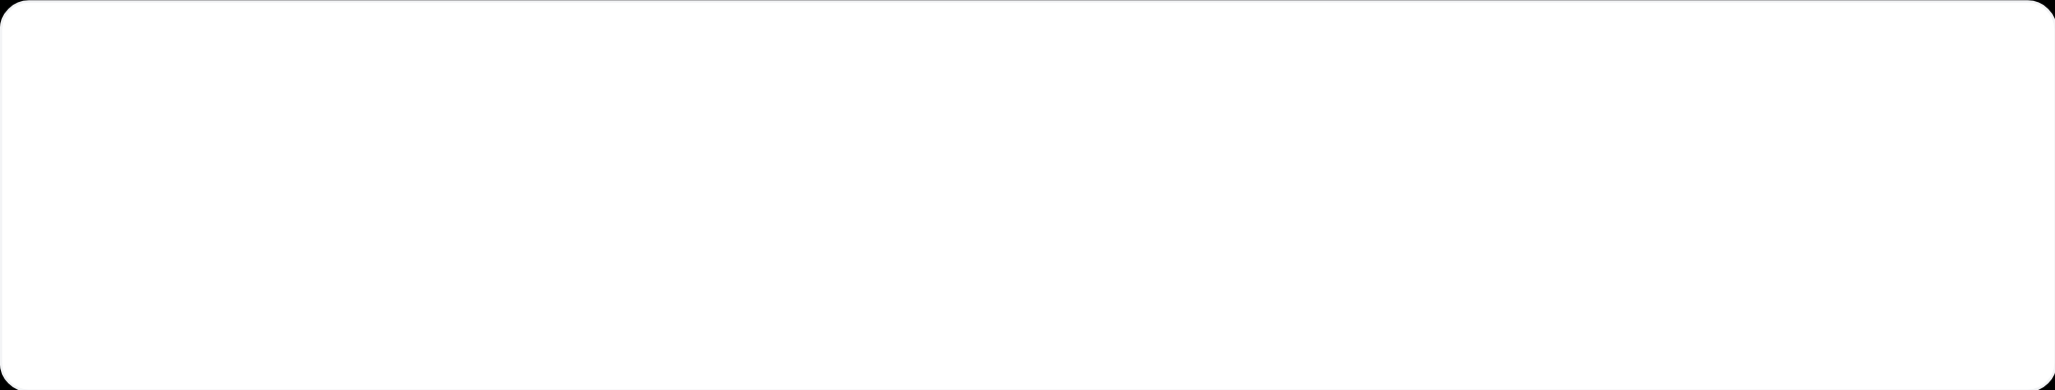
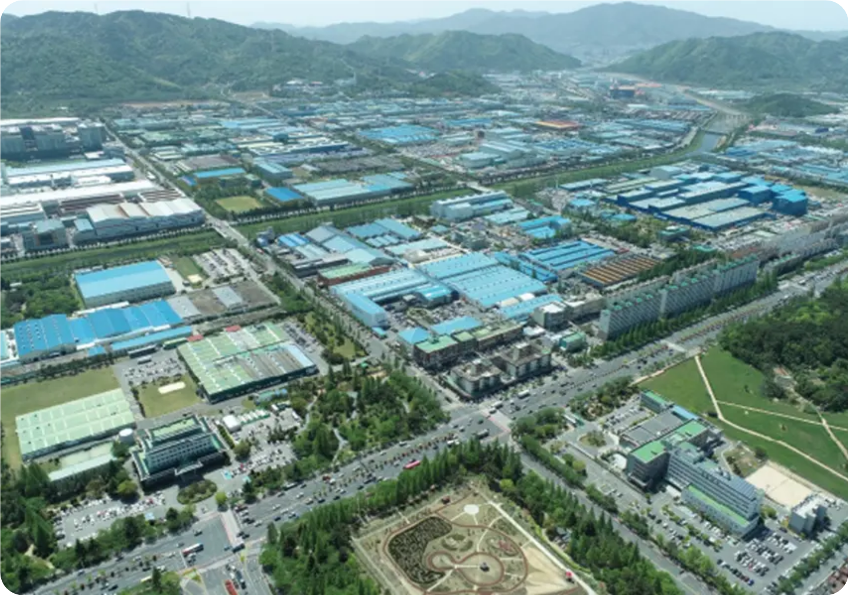










핵심 정책 2
경제·산업 혁신
피지컬 AI 중심 제조혁신 생태계 구축
창원국가산단을 글로벌 AX(AI Transformation) 제조 혁신의 거점으로 육성
피지컬 AI (Physical AI) 란?
로봇, 기계, 센서 등 물리적 장치에 AI 기술을 결합하여 스스로 판단하고 움직이는 차세대 제조 기술. 창원의 기계·방산·원전 산업을 한 단계 고도화합니다.
인간-AI 협업형 LAM 개발·글로벌 실증
창원국가산단 & 디지털 마산자유무역지역 집중 배치
2026~2030 (5년)
총 사업비 1조 원 규모
스마트그린 AX 실증 산단 구축
AI 기반 품질 관리 및 자율 물류 시스템 단계적 실증
창원국가산업단지: 피지컬 AI 실증의 최적지
~2028년 완료
총 사업비 222억 원
기대 효과
제조 공정 지능화 및 효율 30% 향상
"산업과 기술의 조화, 창원의 미래를 여는 피지컬 AI"
기계·방산·원전 등 핵심 산업 경쟁력 강화
글로벌 AX 제조 혁신 거점 도시 도약
송형근 창원시장 후보 정책 기획서 | 글로벌 산업생태도시 창원

Slide 7


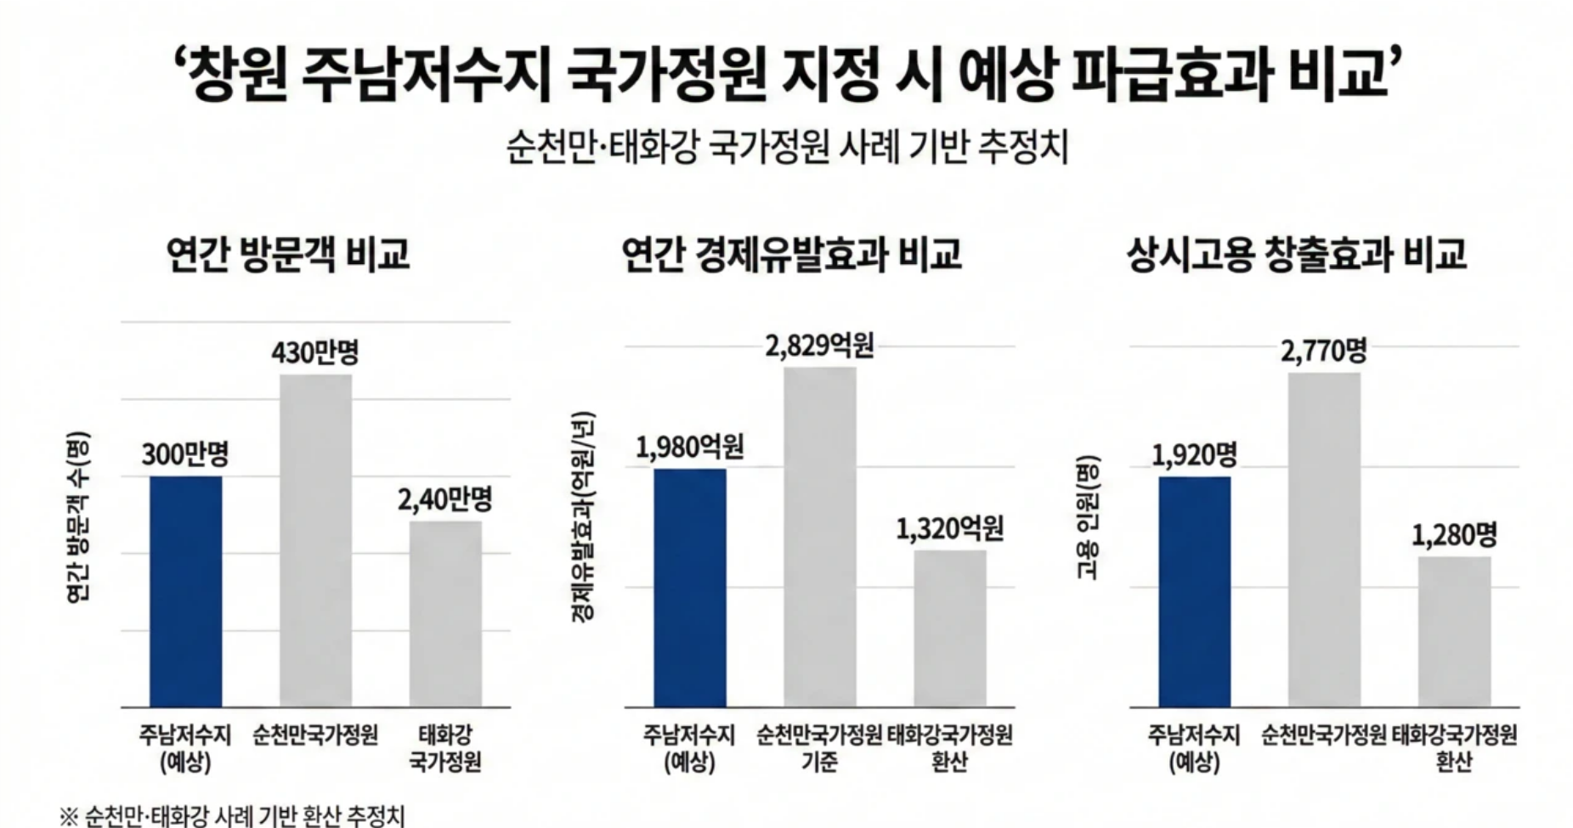

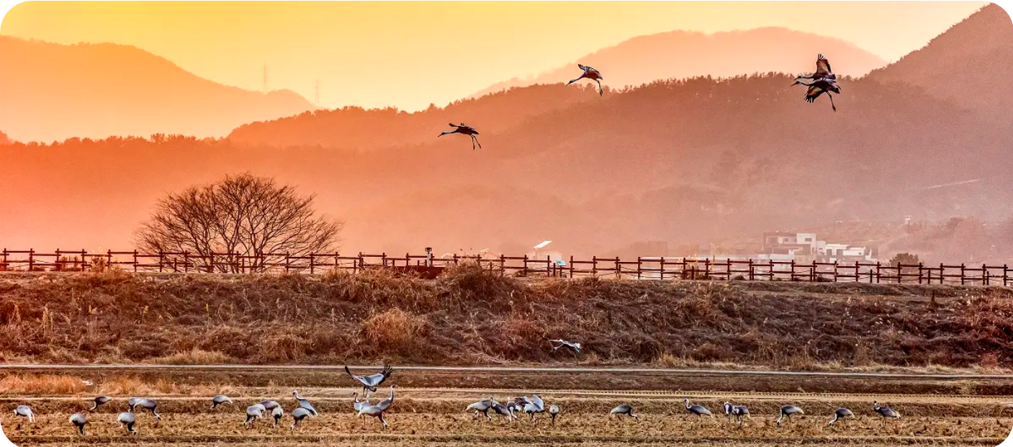
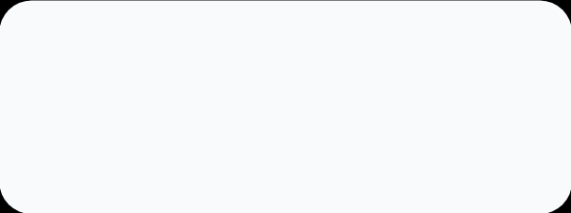

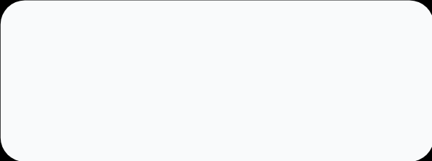






핵심 정책 3
환경·힐링 정원
주남저수지 국가정원 승격과 생태 가치 극대화
세계적 생태 보고의 가치
•
2024년 기준 야생조류 150종 돌파 (역대 최고)
•
멸종위기 야생생물 24종 서식 확인
•
국제적 철새 도래지로서의 독보적 위상
연간 방문객
경제유발효과
고용유발효과
300만명+
1,980억원+
1,920명+
추진 전략 01
추진 전략 02
추진 전략 03
생태 보존형 인프라 구축
국가정원 승격 행정력 집중
글로벌 힐링 관광 브랜드화
송형근 창원시장 후보 정책 기획서 | 글로벌 산업생태도시 창원

Slide 8


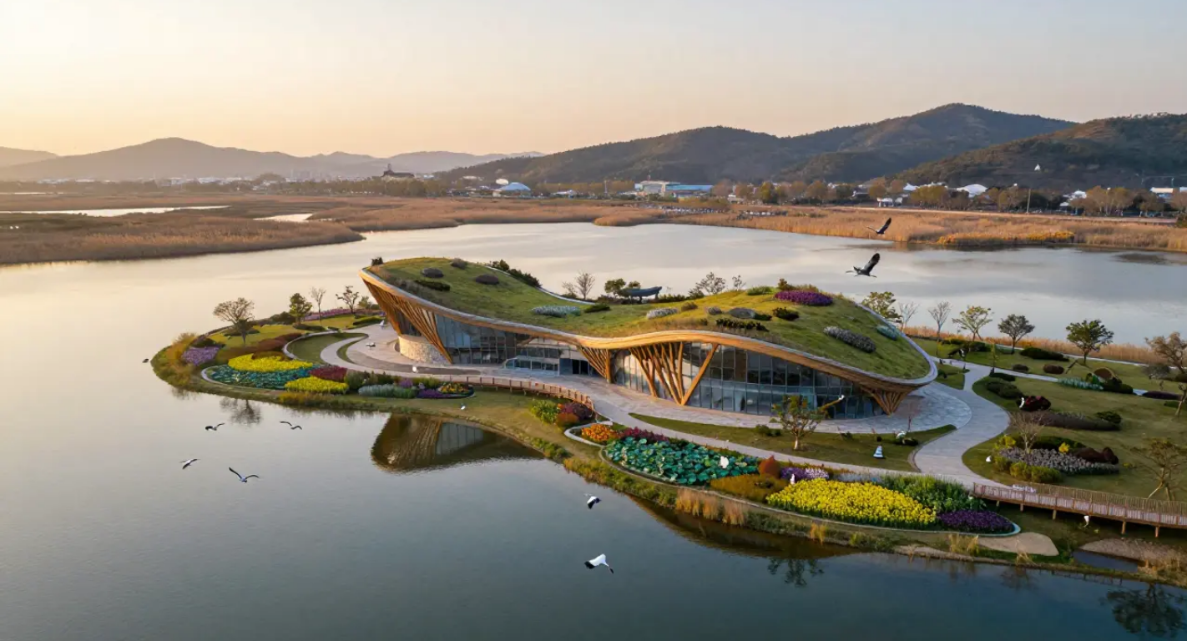

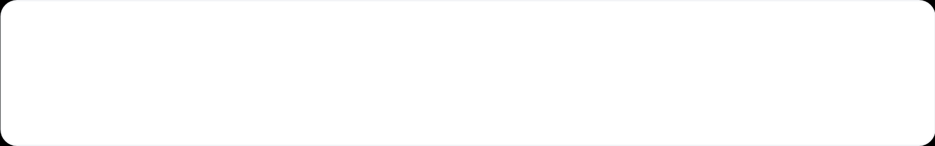


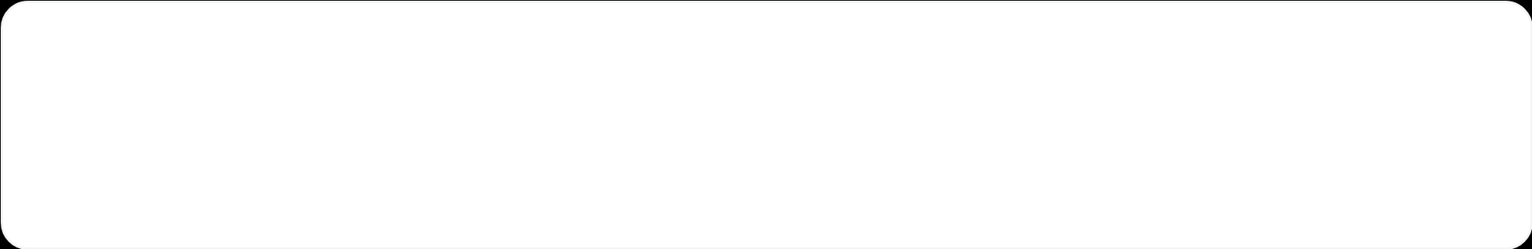


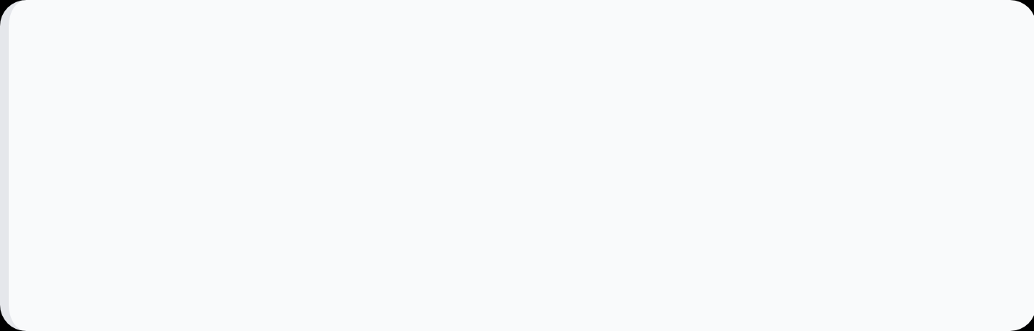
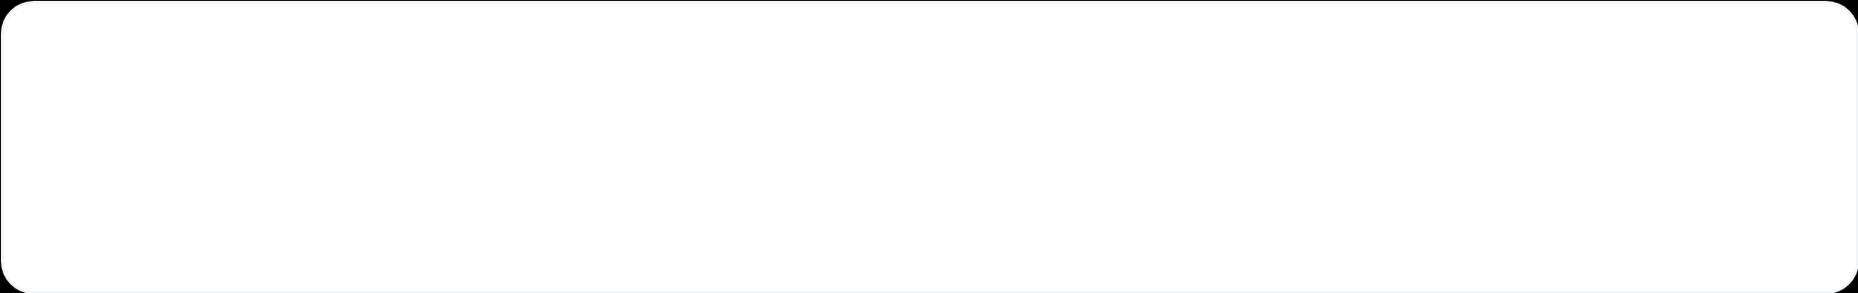



핵심 정책 4
환경·힐링 정원
국립자연사박물관 유치 | 교육·문화 허브 조성
박물관 유치의 3대 핵심 가치
교육적 측면 (Education)
자연사 교육의 거점 확보, 학생·시민의 생태 감수성 함양 및 과학적 사고력 증진 기회 제공
문화적 측면 (Culture)
지역 문화 콘텐츠의 질적 향상, 다양한 기획 전시 및 교육 프로그램을 통한 시민 문화 향유권 확대
"자연과 사람이 소통하는 미래 교육의 장"
주남저수지 국가정원 승격과 연계하여 창원시를 영남권 최대의 자연 생태 교육 및 연구의 중심지로 육성합니다. 단순한 전시를 넘어 체험과 연구가 공존하는 랜드마크를 구축하겠습니다.
관광적 측면 (Tourism)
주남저수지 국가정원과의 시너지, 영남권 대표 체류형 관광 명소화로 지역 경제 활성화 기여
국가정원 ↔ 국립자연사박물관 전략적 벨트 구축
#글로벌힐링정원도시
#국립자연사박물관
#창원미래비전
SYNERGY EFFECT MAX
송형근 창원시장 후보 정책 기획서 | 글로벌 산업생태도시 창원

Slide 9
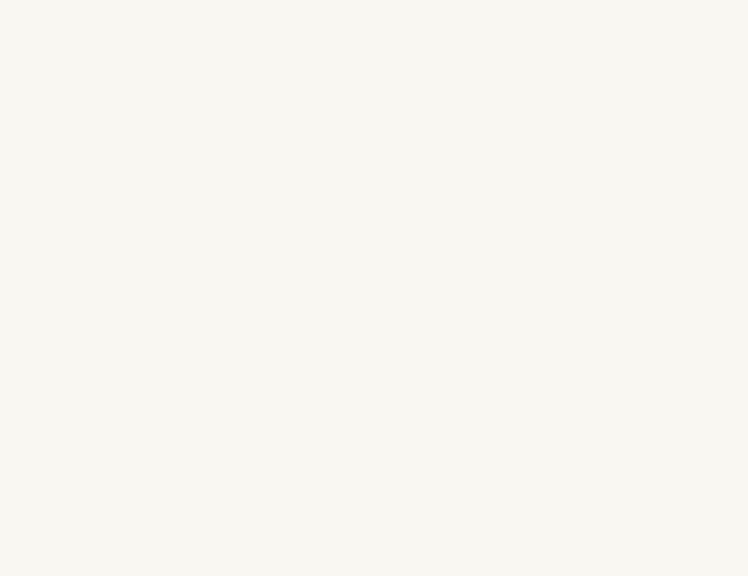







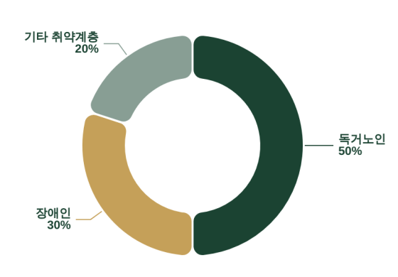
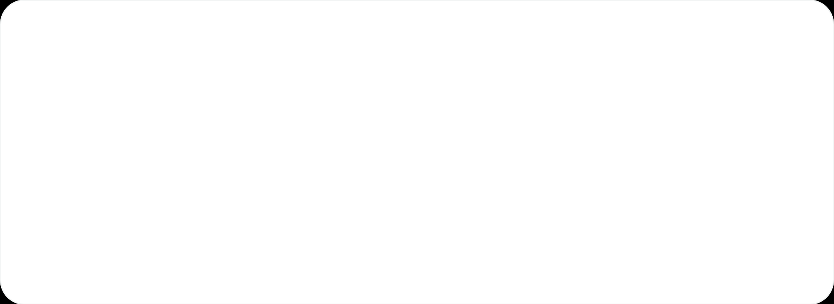











핵심 정책 5
스마트복지체계
AI 기반 맞춤형 스마트 돌봄 시스템
첨단 기술로 촘촘하게 연결하는 24시간 사회안전망 구축
시범 사업 목표
2026-2027
창원시 취약계층 1,000가구 우선 보급
AI 스피커
IoT 센서
관제 시스템
정서 지원 및
비상 호출 서비스
활동량 감지 및
낙상·화재 모니터링
24시간 상황 전파 및
즉각 출동 대응
스마트 돌봄 운영 프로세스
독거노인 (마산합포·진해)
500가구
장애인 (의창·성산)
300가구
이상 감지
자동 알림
응급 대응
맞춤 지원
IoT 센서 실시간
모니터링
관제센터 즉각
상황 보고
119 및 유관기관
긴급 연계
사후 케어 및
복지 서비스 연계
기타 취약계층
200가구
송형근 창원시장 후보 정책 기획서 | 글로벌 산업생태도시 창원

Slide 10
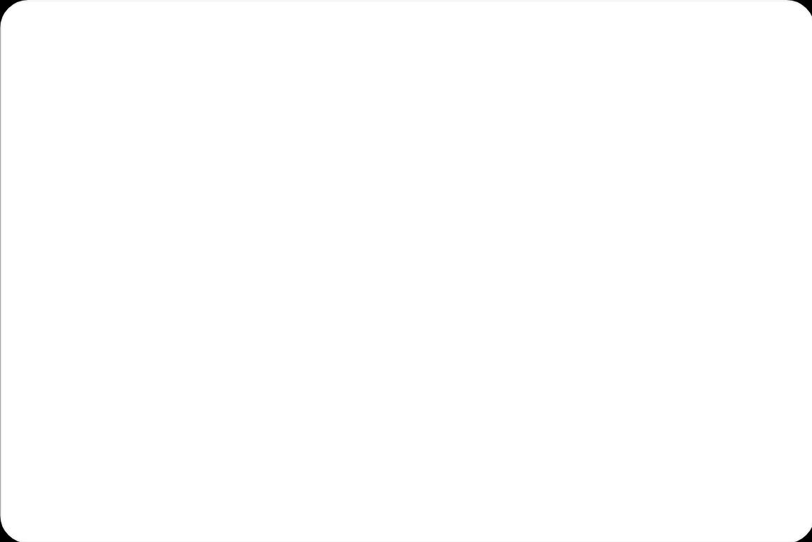



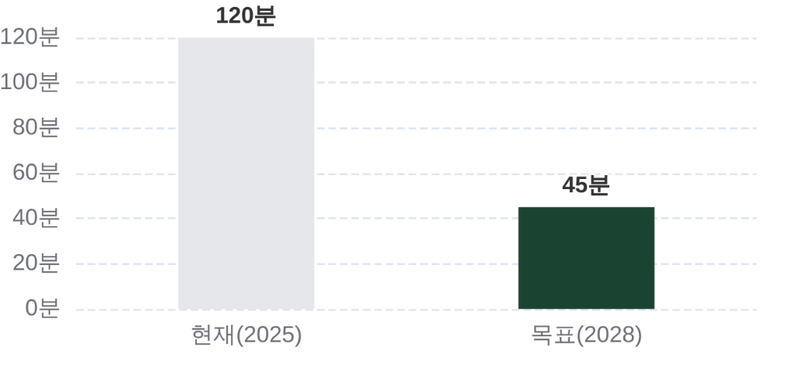
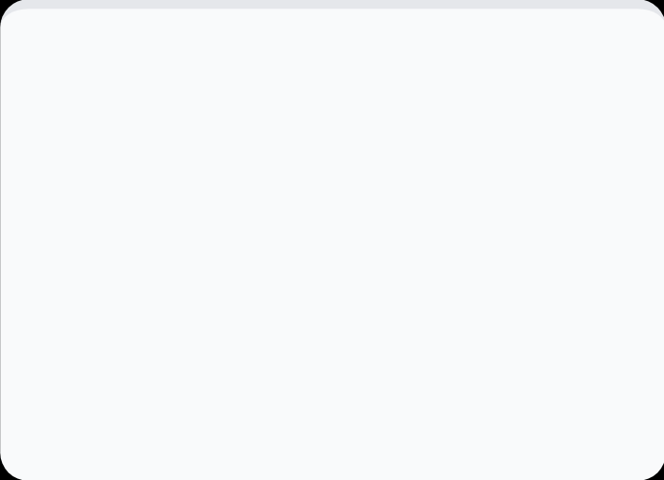
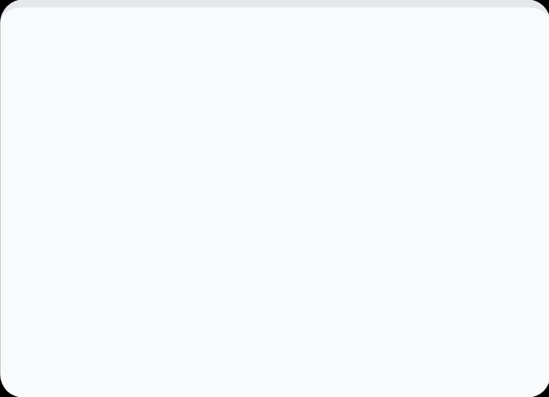





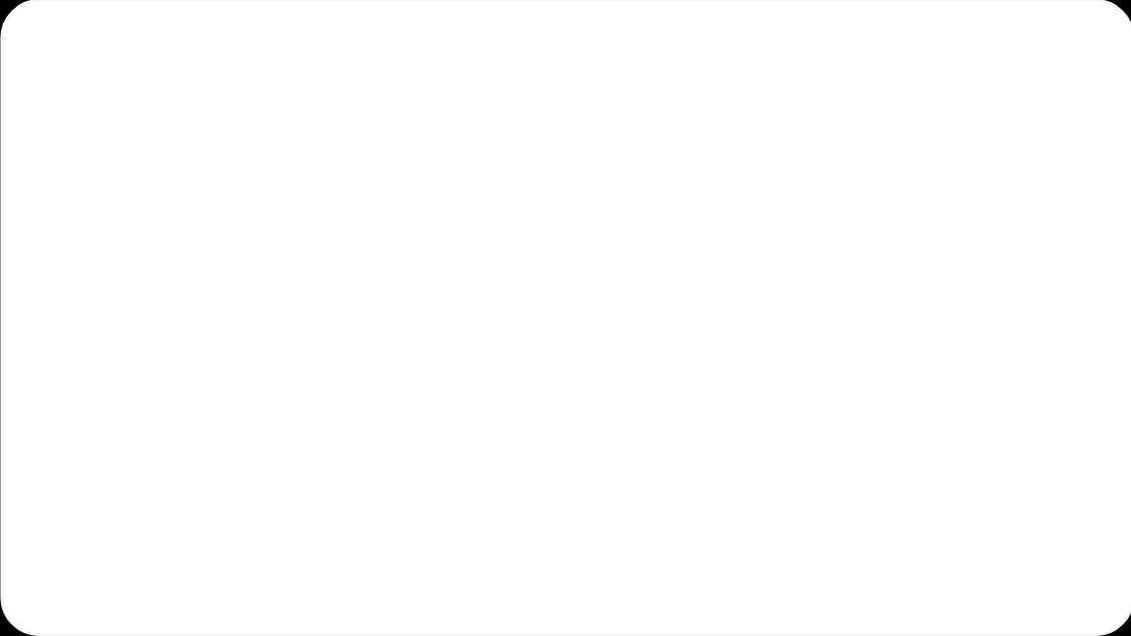





핵심 정책 6
스마트복지체계
달빛 어린이병원 권역별 확대 및 의료 공백 해소
야간·휴일에도 우리 아이가 안심할 수 있는 '육아 친화적 안심 도시' 창원
평균 대기 시간 개선 목표
권역별 달빛 어린이병원 지정 확대 계획
2026년 목표
2027년 목표
2028년 목표
의창구
성산구
마산합포구
* 2025년 주말/공휴일 기준 대비 목표치
1개소 추가 지정
1개소 추가 지정
1개소 추가 지정
전문 인력 및 운영 지원
공공 심야 약국 연계
시민 만족도 지수 (5점 만점)
야간·휴일 진료 의료진 수당 지원 및 운영비 현실화
처방과 조제가 한 번에 이루어지는 원스톱 체계
4.5+
1.8
육아 친화적 안심도시 창원
목표(2030)
현재(2025)
#육아친화도시
#365일안심진료
#의료공백해소
송형근 창원시장 후보 정책 기획서 | 글로벌 산업생태도시 창원

Slide 11
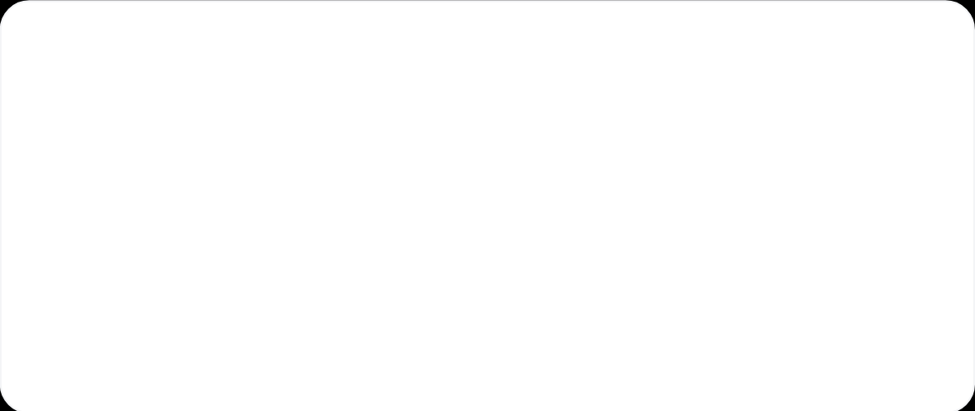

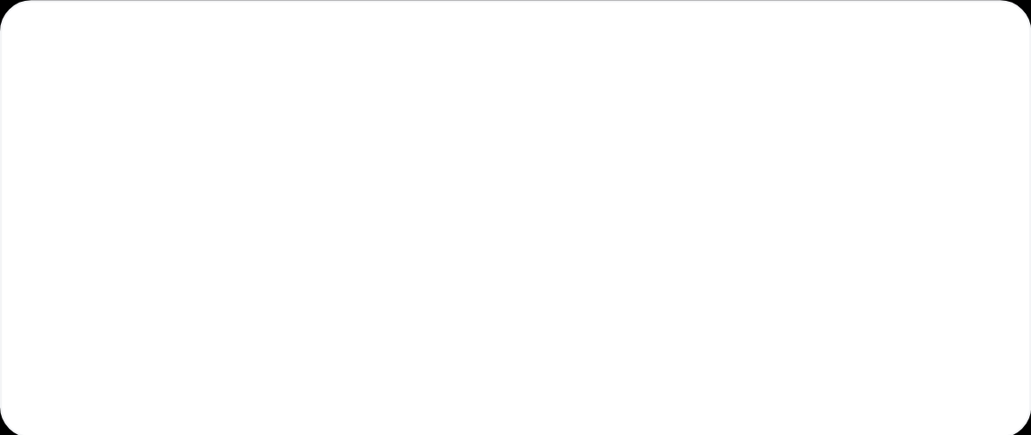








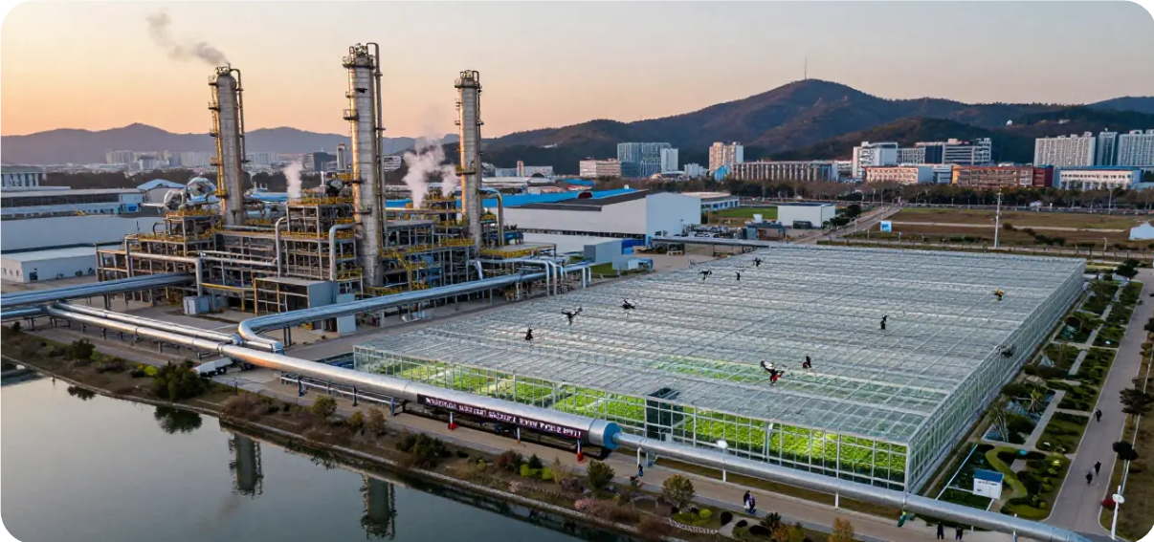





핵심 정책 7
하이브리드시티
산업열 순환 스마트팜과 탄소중립 도시 모델 구축
산업단지의 버려지는 에너지를 시민의 먹거리와 휴식으로 전환하는 자원 순환형 혁신 모델
1. 자원 발생
2. 스마트팜 운영
3. 가치 창출
산업단지 내 공장의
폐열 및 CO₂ 회수
산업단지 및
도심 유휴공간 활용
특수 작물 생산
시민 교육·체험 및
관광 상품 연계
에너지 효율 극대화
도심형 인프라 구축
폐열을 난방 에너지로 활용하고 CO₂를 광합성 촉진제로 공급하여 탄소 배출 저감
산단 인접지 및 도심 유휴 부지에 실내 스마트팜 조성, 이끼/허브 등 특수 작물 재배
시민 참여형 공간
지속가능한 도시
환경 교육 프로그램 운영 및 수확물 활용 굿즈 개발로 지역 경제 활성화 기여
기업의 환경 부담 완화와 시민의 삶의 질 향상이 공존하는 하이브리드 모델 정착
#산업열순환
#탄소중립
#자원순환
송형근 창원시장 후보 정책 기획서 | 글로벌 산업생태도시 창원

Slide 12

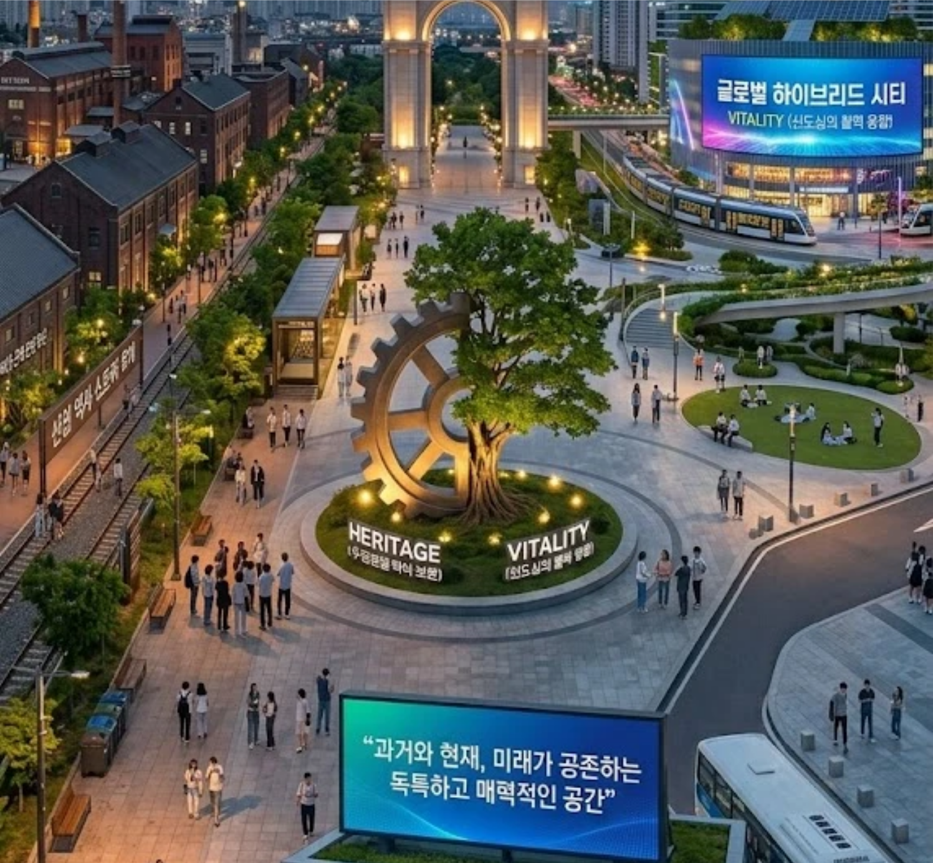









핵심 정책 8
하이브리드시티
산업 유산의 재탄생, 글로벌 하이브리드 시티
구도심의 역사와 신도심의 활력을 융합하여 상생하는 미래형 도시 모델을 구현합니다.
GLOBAL HYBRID CITY
경제 활성화
문화 가치 창출
산업관광을 통한 구도심 활성화 전략
산업 역사 스토리 투어
마산 원도심의 근대 산업 유산(공장, 창고, 철길)을 활용한 스토리텔링 기반 도보 투어 프로그램 개발
야간 산업단지 투어
창원국가산단의 조명과 생산 라인을 활용한 웅장하고 미래지향적인 야경 투어 프로그램 운영
체험형 교육 관광 상품
로봇 및 자동화 생산 라인 체험과 산업 기술 교육을 결합한 가족·학생 대상 에듀 투어
Hybrid City Vision
HERITAGE
VITALITY
구도심의 역사 보존
신도심의 활력 융합
"과거와 현재, 미래가 공존하는 독특하고 매력적인 공간"
송형근 창원시장 후보 정책 기획서 | 글로벌 산업생태도시 창원

Slide 13






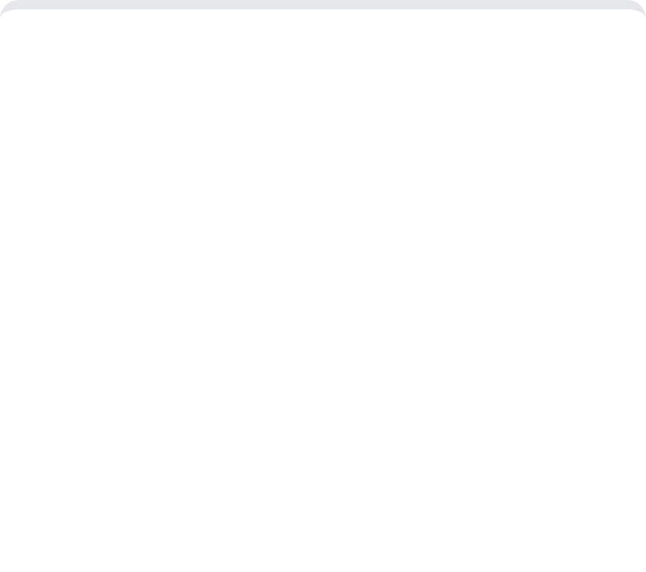





GOVERNANCE
실행 전략: 민관 협력 거버넌스 | ‘창원 산업생태도시 추진위원회’
행정 주도를 넘어 기업, 전문가, 시민이 함께 만드는 지속 가능한 창원 모델
창원 산업생태도시 추진위원회
사업 선정 및 우선순위 결정
기업 참여 협약 체결
성과 평가 및 정책 조정
위원장: 창원시장 (정책 총괄 및 의사결정 컨트롤타워)
창원시
창원산업진흥원
참여 기업
민간 및 전문가
•정책 수립 및 예산 조정
•산업 연계 사업 운영
•산업시설 공간/자원 제공
•시민 체험/환경 교육
•공공 인프라 구축
•유망 기업 참여 유도
•ESG 경영 실천 및 협력
•도시계획 및 환경 자문
•행정 및 재정 지원
•기술 사업화 지원
•체험 프로그램 공동 운영
•자원봉사 체계 운영
참여 유도 인센티브
기업 ESG 실적 반영
환경 개선 사업 우선 지원
우수 참여 기업 인증 및 홍보
공공 시설 이용료 감면
송형근 창원시장 후보 정책 기획서 | 글로벌 산업생태도시 창원

Slide 14
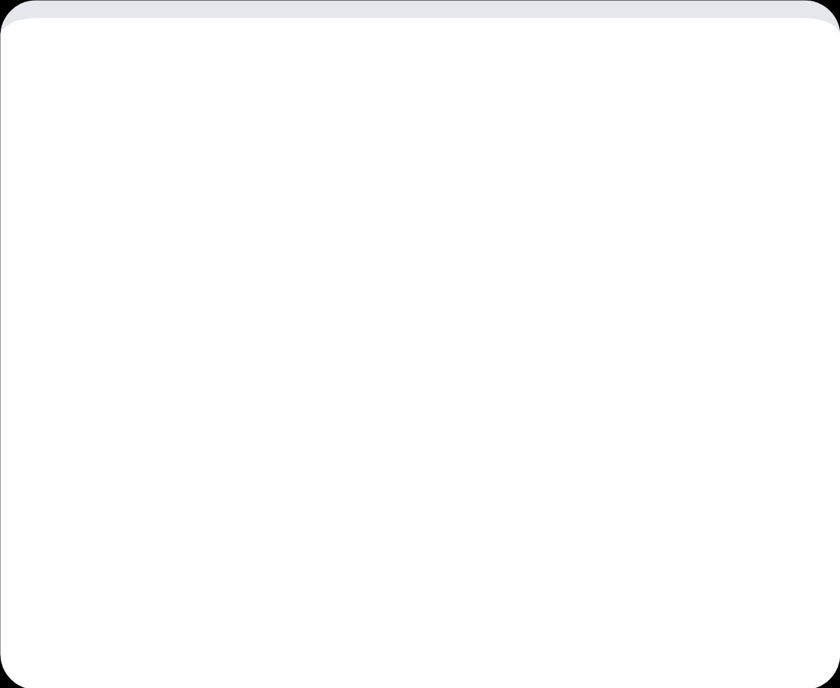





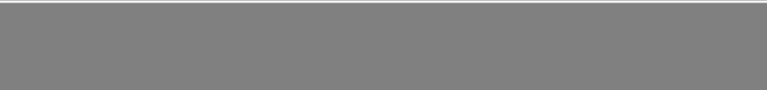
추진 로드맵: 2026-2030 단계별 실행 계획
시범사업에서 정착까지, 창원의 미래를 향한 체계적 이행 전략
1단계: 시범사업 (2026~2027)
2단계: 확산 단계 (2028~2030)
3단계: 정착 단계 (2030년 이후)
기반 구축 및 시범 운영
산업 연계 및 성과 확산
지속가능성 및 브랜드화
●
공공시설 내 시범 공간 2개소 조성
창원국가산단 내 참여 기업 20개 확대
민간 중심 운영 체계로 완전 전환
●
●
●
참여 기업 5개사 이상 모집 및 협약
구도심 산업유산 연계 관광 상품화
'글로벌 산업생태도시' 브랜드 확립
●
●
●
시민 체험 프로그램 운영 시작
●
산업관광 프로그램 정식 운영
●
타 도시 확산 가능한 모델 패키징
KPI: 연간 체험 인원 3,000명 이상
KPI: 연간 방문객 20,000명 이상
KPI: 민간 운영 자립도 100% 달성
미래를 향한 약속
2030 Changwon: The Global Industrial Eco-City
실현
송형근 창원시장 후보 정책 기획서 | 글로벌 산업생태도시 창원

Slide 15
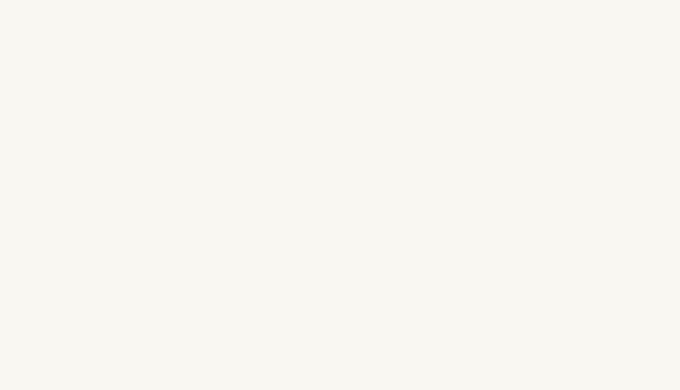
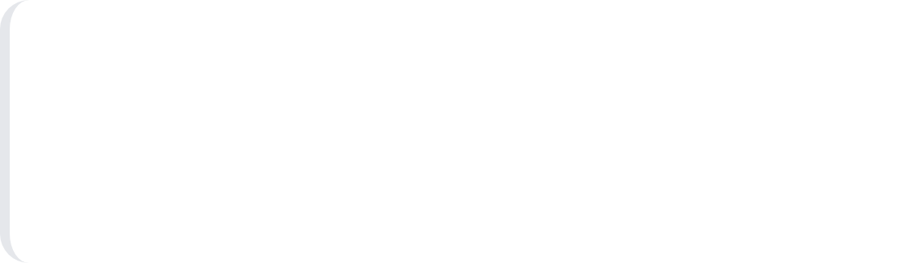

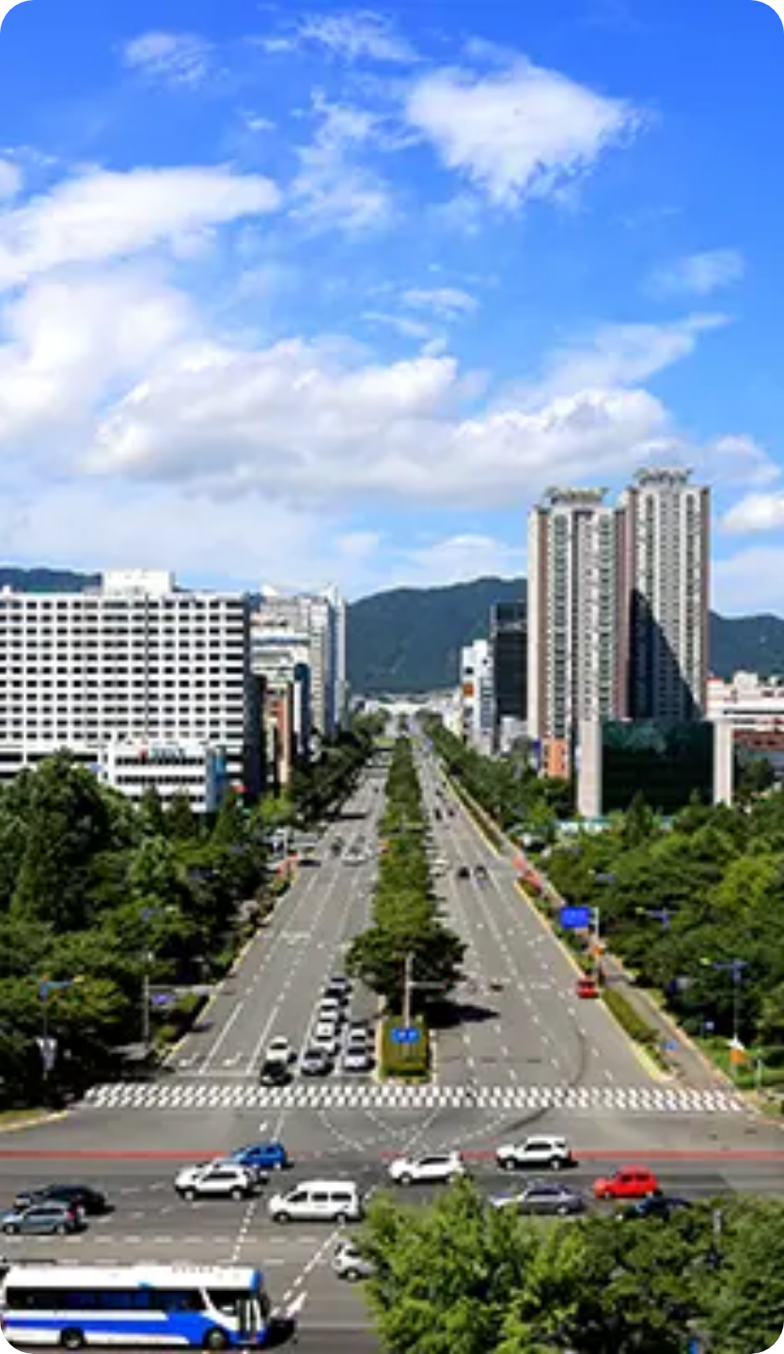

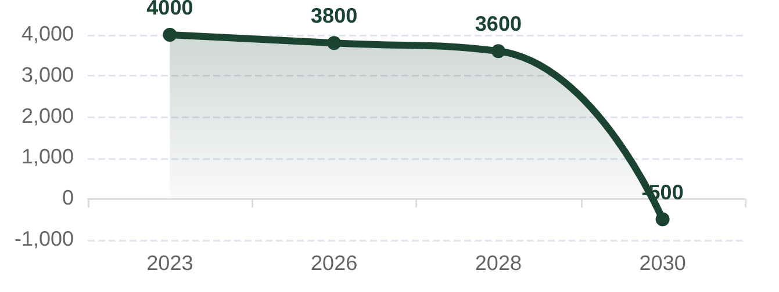
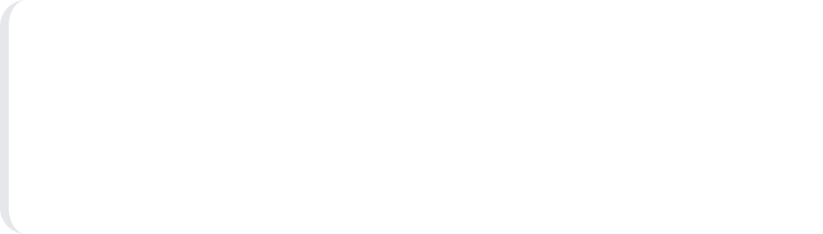

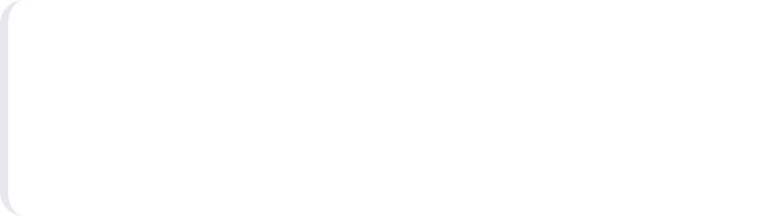

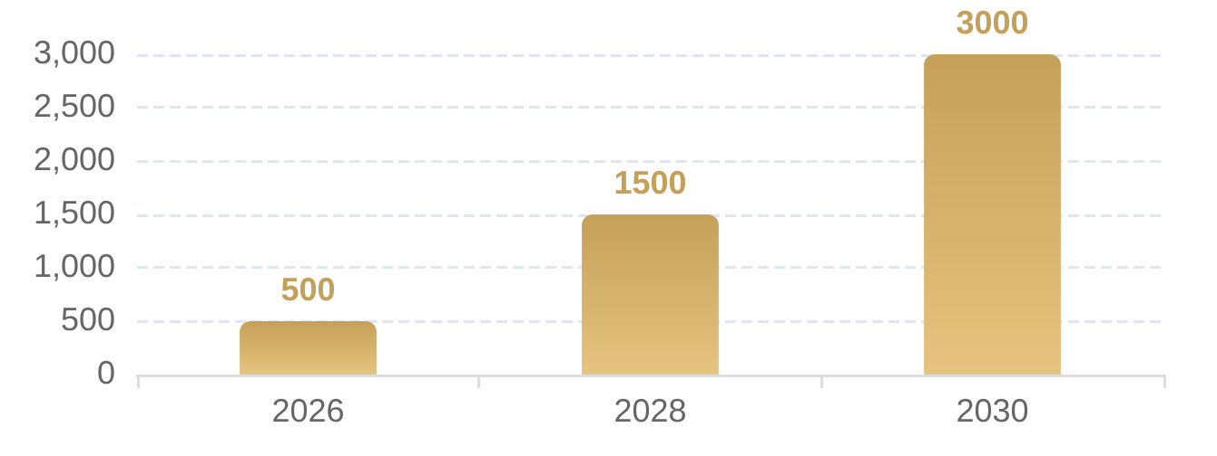
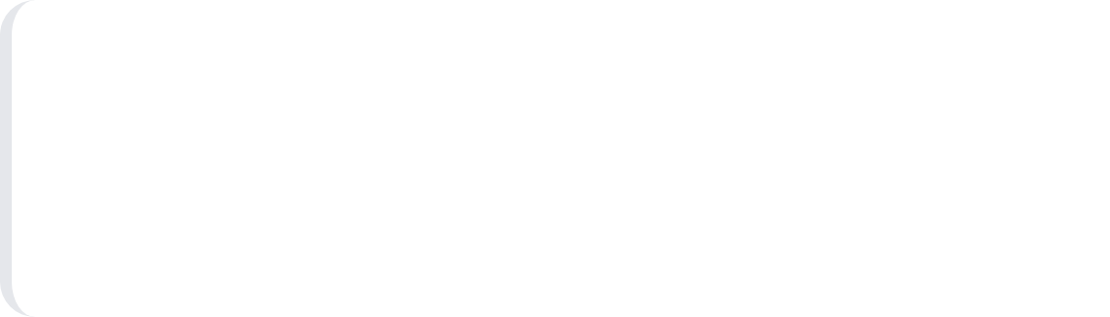

VISION 2030 PERFORMANCE GOALS
기대효과: 수치로 증명하는 창원의 미래 변화
인구 정주 여건
청년 인구 순유출 변화 추이 (명)
순유입 전환 2030년 목표
신규 일자리
3,000개 AI 첨단산업 분야
탄소 감축률
AI 첨단산업 신규 일자리 창출 목표 (개)
12% 2030년 누적 목표
활력 넘치는 창원의 미래
산업과 환경이 공존하는 글로벌 선도 도시로의 도약
관광객 유치
150만 명 연간 체류형 방문객
4대 핵심 정책 추진을 통한 인구, 경제, 환경의 정량적 성과 목표
※ 위 지표는 창원시 정책 기획안의 정량적 목표치를 근거로 작성되었습니다.
송형근 창원시장 후보 정책 기획서 | 글로벌 산업생태도시 창원

Slide 16

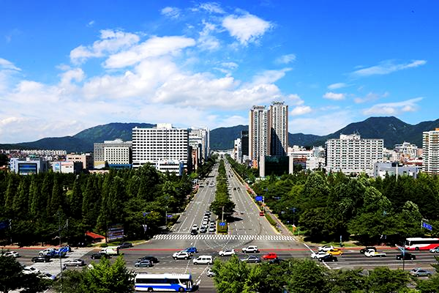









시민이 행복한 창원,
송형근이 함께하겠습니다
산업화의 영광을 넘어, 이제는 환경과 경제가 조화롭게 공존하는
글로벌 산업생태도시 창원의 새로운 미래를 시민 여러분과 함께 디자인하겠습니다.
AI 첨단산업
국가정원 조성
스마트 복지
하이브리드 시티
창원의 미래 50년, 결과로 보여드리겠습니다.
송형근
시민과 함께, 미래로!
글로벌 산업생태도시 창원

